Slide 1
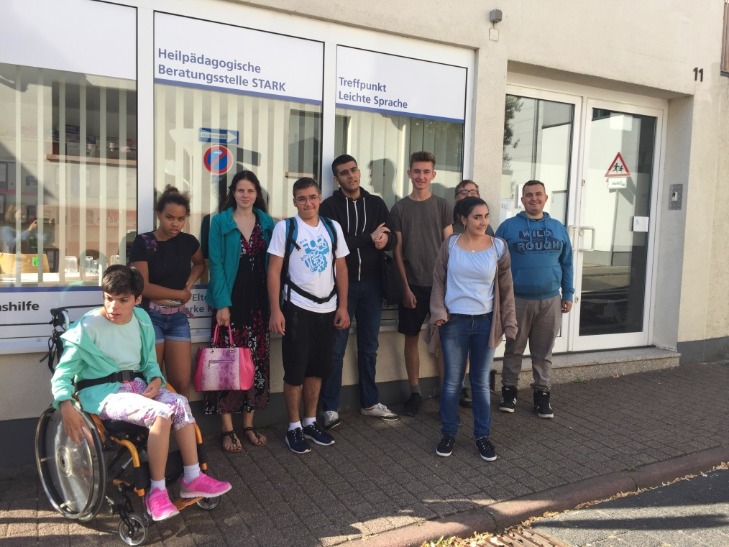
Besuch bei der Beratungsstelle Stark - ein Bericht der B5
Am 17. September 2018 haben wir mit der Klasse B5 die EUTB-Beratungsstelle Stark besucht und uns über ihr Angebot informiert. Vorher haben wir uns Fragen überlegt:
Frau Knappe, die Leiterin der Beratungsstelle empfängt uns und beantwortet unsere Fragen. Sie zeigt uns alle Räume in der Beratungsstelle.
Wo ist die Beratungsstelle?
Kurhausstraße 11,
65719 Hofheim
Telefonnummer: 06192-9586420

Slide 2
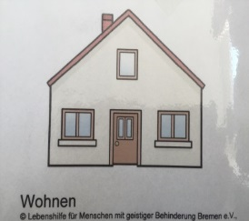
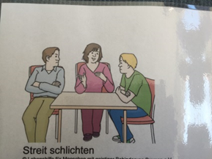
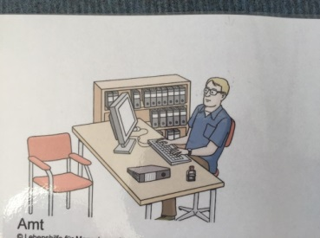
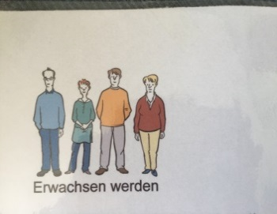
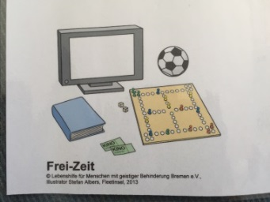
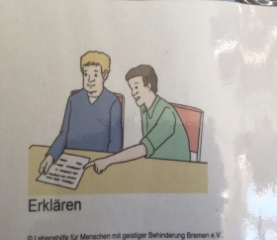
Wer ist hier unser Ansprechpartner?
Alle, Mitarbeiterinnen, die hier arbeiten. Frau Adler, Frau Wilson, Frau Canta, Frau Henrich und Frau Hodapp.
Wie sind die Öffnungszeiten?
Es gibt keine festen Öffnungszeiten. Man kann anrufen und sich einen Termin geben lassen. Wir sind von Montag bis Freitag tagsüber erreichbar. Termine werden telefonisch verabredet.
Was bedeutet EuTB?
EUTB bedeutet Ergänzende unabhängige Teilhabe Beratung. Das bedeutet, dass wir Menschen und ihre Angehörigen zu vielen Themen beraten können.
In jedem EuTB-Beratungs-Angebot in Deutschland erhält man alle Informationen. Wir sind für den Main-Taunus-Kreis zuständig.
Alle Beratungs-Angebote von der Teilhabe-Beratung sind unabhängig, das bedeutet wir gehören zu keinem Verband oder einer Partei.
Die Teilhabe-Beratung gibt es zusätzlich zu anderen Beratungen. Man kann auch sagen: ergänzend.
Deshalb heißen die Beratungs-Angebote: Ergänzende unabhängige Teilhabe-Beratung.
Über was genau kann man sich beraten lassen?
Man kann sich zu vielen Themen beraten lassen, die für jeden Menschen wichtig sind: Wohnen, Familie und Partnerschaft, Streitschlichtung, Freizeit, Arbeit, eigene Wünsche, erwachsen werden.

Slide 3
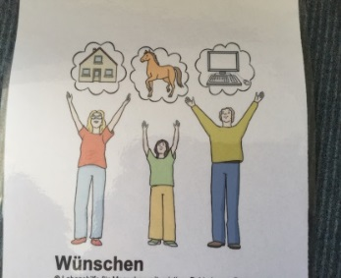
Wir unterstützen Menschen, auch bei schwierigen Anträgen und begleiten Menschen zu Behörden und helfen beim Ausfüllen von Formularen. Bei diesen Themen helfen die Mitarbeiter und Mitarbeiterinnen:
Anträge für Geld
Anträge für Hilfen
Adressen von Einrichtungen
Zum Beispiel von einer Wohn-Gemeinschaft für Menschen mit Behinderung
Wie sie selbst über ihr Leben bestimmen können.
Alle Informationen bekommen sie in einem Beratungs-Angebot.
Ihre Fragen werden ernst genommen!
sie beraten nur.
Entscheiden sollen sie alles selbst.
Dabei geht es immer um ihre Wünsche.
Und um Sachen, die sie für sich brauchen.
Es geht nicht darum: Für diese Sachen haben die Einrichtungen Geld.
In der Teilhabe-Beratung können sie über alle Themen offen sprechen. sie können darüber sprechen:
Was sie machen möchten.
Wo sie nicht dazu-gehören.
Wo sie nicht mitmachen können.
Wo sie Hilfe brauchen.
sie müssen nichts verschweigen!
Die Berater und Beraterinnen hören ihnen zu.
sie sagen nichts weiter.
sie helfen Ihnen.

Slide 4
Wie alt muss man sein, um sich beraten zu lassen?
Man darf auch unter 18 eine Beratung erhalten, wenn gewünscht, dann auch gerne in der Schule. Unter 18 Jahren darf man noch keine Anträge alleine unterschreiben.
Wie lange gibt es die Beratungsstelle schon?
Die EuTB-Beratungsstelle gibt es seit Februar 2018. Die Beratungsstelle Stark gab es schon früher.
Wie lange dauert es bis man einen Termin bekommt?
Im Moment dauerst es 2-4 Wochen.
Kostet die Beratung etwas?
Nein, die Beratung ist kostenlos!
Gibt es noch andere Angebote außer Beratung?
Wir haben einige Angebote in den Räumen der Beratungsstelle: Lesegruppen, Tandem-Lesen, einen Eltern-Stammtisch, Stammtisch für Jugendliche/junge Erwachsene, einen Wohn-Stammtisch ab Januar 2019.
Manchmal berichten auch andere Menschen mit Behinderungen über ihre eigenen Erfahrungen.
Vielen Dank für die vielen Informationen, wir werden alles aufschreiben damit andere Schülerinnen und Schüler die Beratungsstelle auch kennenlernen können!

